Slide 1




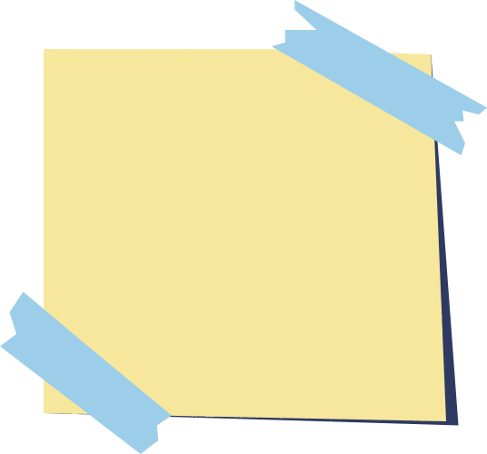





Luyện tập (trang 88)

Slide 2



HOẠT ĐỘNG CHÍNH
01
KHỞI ĐỘNG
02
03
LUYỆN TẬP
VẬN DỤNG

Slide 3
Hoạt động 01
Khởi động

Slide 4






Gấu con vượt đại dương

Slide 5






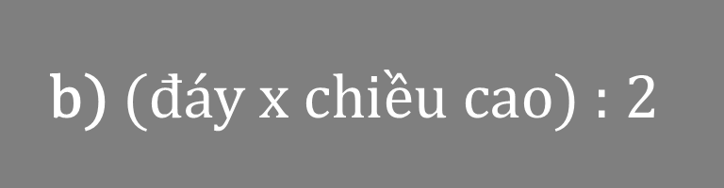
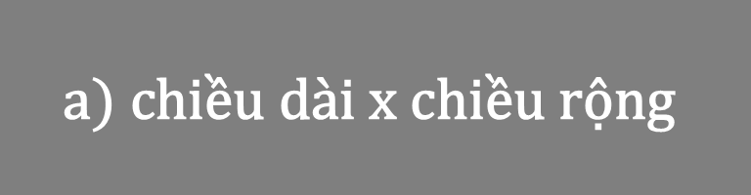
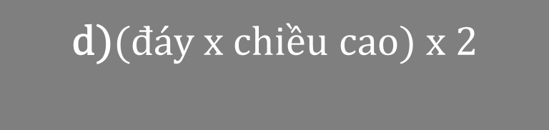
Nêu cách tính diện tích tam giác?
$$\text{a}\text{) }\text{chi}\text{ề}\text{u} \text{d}\text{à}\text{i} \text{x} \text{chi}\text{ề}\text{u} \text{r}\text{ộ}\text{ng}$$
$$\text{b}\text{) }\text{(đá}\text{y} \text{x} \text{chi}\text{ề}\text{u} \text{cao}\text{) : 2}$$
$\text{c}\text{) }$cạnh x cạnh
$$\text{d}\text{)}\text{(đá}\text{y} \text{x} \text{chi}\text{ề}\text{u} \text{cao}\text{) }\text{x}\text{ 2}$$

Slide 6


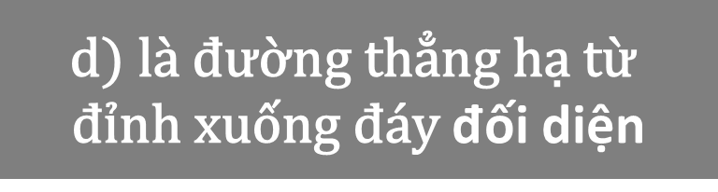
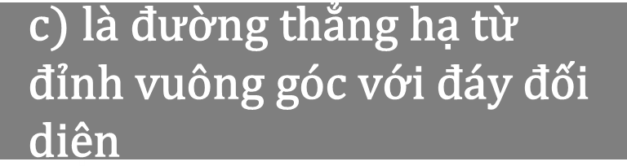
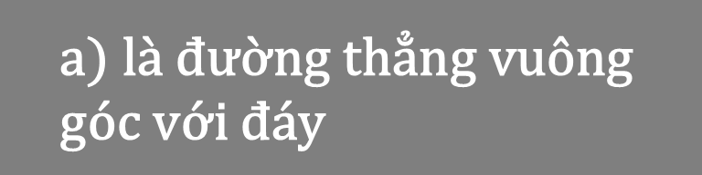
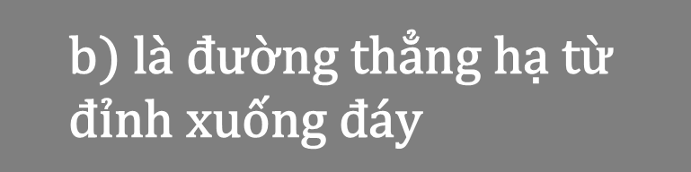
Đâu là phát biểu đúng về chiều cao :
$$\text{a}\text{) }\text{l}\text{à đườ}\text{ng} \text{th}\text{ẳ}\text{ng} \text{vu}\text{ô}\text{ng} \text{g}\text{ó}\text{c} \text{v}\text{ớ}\text{i}\text{ đá}\text{y}$$
$$\text{b}\text{) }\text{l}\text{à đườ}\text{ng} \text{th}\text{ẳ}\text{ng} \text{h}\text{ạ }\text{t}\text{ừ đỉ}\text{nh} \text{xu}\text{ố}\text{ng}\text{ đá}\text{y}$$
$$\text{c}\text{)} \text{l}\text{à đườ}\text{ng} \text{th}\text{ẳ}\text{ng} \text{h}\text{ạ }\text{t}\text{ừ đỉ}\text{nh} \text{vu}\text{ô}\text{ng} \text{g}\text{ó}\text{c} \text{v}\text{ớ}\text{i}\text{ đá}\text{y}\text{ đố}\text{i} \text{di}\text{ệ}\text{n}$$
$\text{d}\text{) }\text{l}\text{à đườ}\text{ng} \text{th}\text{ẳ}\text{ng} \text{h}\text{ạ }\text{t}\text{ừ đỉ}\text{nh} \text{xu}\text{ố}\text{ng}\text{ đá}\text{y}$ đối diện

Slide 7





Diện tích tam giác có đáy 4 cm chiều cao 2,5 cm là?
$$\text{a}\text{)} \text{5 }\text{cm}\text{2}$$
$$\text{b}\text{) 3,}\text{25 }\text{cm}\text{2}$$
$$\text{c}\text{) 10} \text{cm}\text{2}$$
$$\text{d}\text{) }\text{20 }\text{cm}\text{2}$$

Slide 8
Hoạt động 02
LUYỆN TẬP

Slide 9
MỤC TIÊU
1. Biết vận dụng công thức để tính diện tích hình tam giác
2. Phân biệt được hình tam giác vuông
3. Biết tính diện tích hình tam giác vuông

Slide 10




Bài 1: Tính diện tích hình tam giác có độ dài đáy là a và
chiều cao là h:
a/ a = 30,5dm và h = 12dm.
b/ a = 16dm và h = 5,3m.
Bài giải
a/ Diện tích tam giác là:
30,5 x 12 : 2 = 183 (dm²)
b/ Đổi 5,3 m = 53 dm
Diện tích tam giác là:
16 x 53 : 2 = 424 (dm²)
Đáp số: 183 (dm²) ; 424 (dm²)
HOẠT ĐỘNG 1

Slide 11
Bài 2:
Hãy chỉ ra đáy và đường cao tương ứng đã có trong mỗi hình tam giác vuông dưới đây :
b
d
a
c
e
g

Slide 12
Bài 2:
Bài 2: Hãy chỉ ra đáy và đường cao tương ứng đã có trong mỗi hình tam giác vuông dưới đây :
b
Nếu AC là cạnh đáy thì BA là đường cao tương ứng với cạnh đáy AC.
Nếu BA là cạnh đáy thì CA là đường cao tương ứng với cạnh đáy BA.
a
c
Nếu coi AC là cạnh đáy, em hãy tìm đường cao tương ứng với đáy AC của hình tam giác ABC ?
Như vậy, trong tam giác vuông ABC, hai cạnh vuông góc BA và AC chính là đường cao và cạnh đáy của hình tam giác.
Nếu coi BA là cạnh đáy, em hãy tìm đường cao tương ứng với đáy BA của hình tam giác ABC ?

Slide 13
Bài 2: Hãy chỉ ra đáy và đường cao tương ứng đã có trong hình tam giác vuông dưới đây :
D
Nếu GD là cạnh đáy thì ED là đường cao tương ứng với cạnh đáy GD.
Nếu ED là cạnh đáy thì GD là đường cao tương ứng với cạnh đáy ED.
E
G
Vậy hai cạnh vuông góc ED và GD chính là cạnh đáy và đường cao của hình tam giác EDG.

Slide 14
Bài 3: a) Tính diện tích hình tam giác vuông ABC.
B
3cm
A
4cm
C
b) Tính diện tích hình tam giác vuông DEG.
D
5 cm
3cm
E
G

Slide 15
Bài 3: a) Tính diện tích hình tam giác vuông ABC.
B
D
5 cm
3cm
3cm
C
E
G
A
4cm
Để tính diện tích hình tam giác vuông ta tính tích số đo hai cạnh góc vuông rồi chia cho 2.
Như vậy để tính diện tích hình tam giác vuông chúng ta có thể làm như thế nào ?

Slide 16
Bài 3: a) Tính diện tích hình tam giác vuông ABC.
D
B
5 cm
3cm
3cm
E
G
A
4cm
C
Bài giải.
Bài giải.
Diện tích tam giác ABC là
3 x 4 : 2 = 6 (cm²)
Đáp số: 6 (cm²)
Diện tích tam giác DEG là
5 x 3 : 2 = 7,5 (cm²)
Đáp số: 7,5 (cm²)

Slide 18

Ai nhanh hơn?

Slide 19
Ai nhanh hơn?
- Trò chơi có 2 câu hỏi, mỗi câu hỏi có 4 đáp án A, B, C, D.
Các em sẽ suy nghĩ trong 30 giây để lựa chọn đáp án đúng.
- Bạn nào chọn đúng đáp án cả 2 câu hỏi là người thắng cuộc.

Slide 20
Hết giờ
BẮT ĐẦU
30
29
28
27
26
25
24
23
22
21
20
19
18
17
16
15
14
13
12
11
10
09
08
07
06
05
04
03
02
01
Ai nhanh hơn?
Tính diện tích hình tam giác có cạnh đáy là 12cm, chiều cao 4,5cm
A. 27cm²
C 21cm²
B. 54cm²
D. 28,5cm²

Slide 21
Hết giờ
BẮT ĐẦU
30
29
28
27
26
25
24
23
22
21
20
19
18
17
16
15
14
13
12
11
10
09
08
07
06
05
04
03
02
01
Ai nhanh hơn?
Tính diện tích hình tam giác vuông có tích hai cạnh góc vuông là 43,6 cm
A. 87,2cm²
C 21,3cm²
B. 43,6cm²
D. 21,8cm²

Slide 22

Dặn dò
1. Về nhà các em xem lại bài
2. Chuẩn bị bài sau : Luyện tập chung

Slide 23


CHÚC CÁC EM HỌC TẬP THẬT TỐT!

